Slide 1

DEGEI
41201-Introdução à Economia
e
Ano Letivo 2018/2019 – 2º Semestre
Cursos: Eng. Ambiente, EGI, LRE, Mestrado em Sistemas de Informação,
MIEMecânica, MIEQuímica e Turismo
Inflação e Desemprego
Notes:
1
44150

Slide 2
Conceito de Inflação
“Refere-se a um aumento firme e continuado da oferta de Moeda” (inflação pela procura)
“Situação em que a procura excede persistentemente a oferta” (inflação pela procura)
“Subida generalizada dos preços”
“Corresponde ao aumento contínuo e generalizado do nível de Preços”
A taxa de inflação é medida através da taxa de variação de um índice de preços de um conjunto de bens
(p.e. IPC, IHPC, IPP, deflator do consumo, deflator do produto).
2
Notes:
2

Slide 3
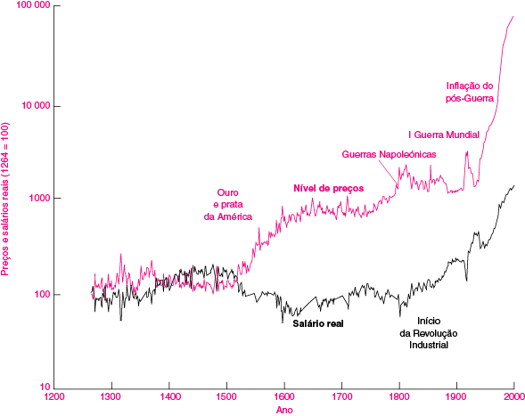
História da Inflação
Nível de preços e salário real na Inglaterra, 1264-2002 (1270 = 100)
3

Slide 4
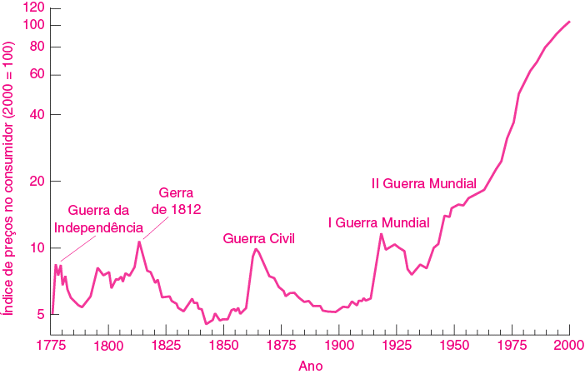
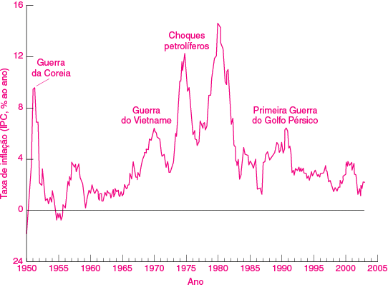
História da Inflação
Preços no consumidor nos EUA, 1776-2003
A inflação nos EUA tem-se mantido reduzida e estável nos últimos anos
4
Notes:
4

Slide 5
Categorias de Inflação
Inflação Moderada
- aumento dos preços em ritmo lento
- taxa de inflação anuais de um só dígito
- os agentes económicos acreditam na moeda
(na conservação do seu valor)
Hiperinflação
- taxas de inflação anual superiores a 3 dígitos
- os preços aumentam a um ritmo bastante acelerado (podem aumentar um milhão ou um bilião por cento ao ano)
- redução drástica da procura de moeda
- dinheiro transforma-se numa “batata muito quente”
- os salários variam de dia para dia
Inflação Galopante
- aumento dos preços a um ritmo acelerado,
- taxas de inflação anuais de dois ou três dígitos
(ex: 20, 100, 500, 900% ao ano)
- a moeda perde rapidamente o seu valor,
- as pessoas deixam de acreditar na moeda
- distorções económicas graves
- transacções, contratos indexados a um índice de preços ou a uma moeda estrangeira (Dólar, Euro)
taxas de juro reais podem ser negativas
(r = i – π)
- entesouramento da moeda é praticamente nulo
- enfraquecimento dos mercados financeiros
5
Notes:
5

Slide 6
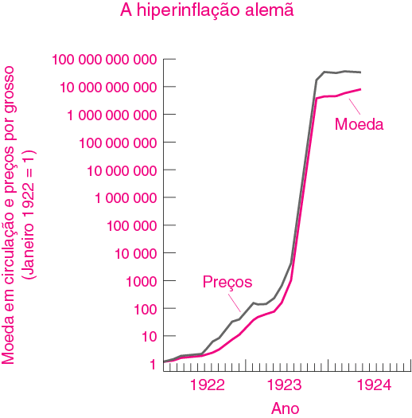
Moeda e hiperinflação na Alemanha
1922‑1924
6
Notes:
6

Slide 7
Impactos Económicos da Inflação
Inflação Antecipada versus Não Antecipada
(Depende do tipo de inflação/estabilidade da economia)
Efeitos sobre:
Redistribuição do rendimento e da riqueza
“Um aumento acentuado dos preços favorece as pessoas que devem dinheiro e prejudica as que emprestaram dinheiro”: a inflação não antecipada ou não prevista redistribui a riqueza dos credores para os devedores, ajudando quem deve e prejudicando quem emprestou.
Eficiência económica
Distorções nos preços relativos e nas quantidades dos diferentes bens
(impactes microeconómicos)
Actividade económica
Efeitos sobre o produto e o emprego (limita o crescimento da moeda: aumentando as taxas de juro, o que leva a uma redução do Y e um aumento do desemprego)
(impactes macroeconómicos)
7
Notes:
7

Slide 8
Causas / Tipos de Inflação
Inflação de Inércia
A inflação que é esperada e prevista nos contratos e acordos formais é a taxa de inflação de inércia ou taxa de inflação esperada.
Se esta inflação permanecer, as expectativas das pessoas tendem a adaptar-se, incorporando a inflação de inércia nas suas decisões até que ocorra um choque. Por via da procura ou por via da oferta.
Inflação pela Procura
Ocorre quando a procura agregada aumenta mais rapidamente do que o potencial produtivo da economia, fazendo subir os preços para equilibrar a oferta e procura agregadas.
Inflação pelos Custos
Resulta de um aumento dos custos durante períodos de grande desemprego e fraca utilização de recursos (choque da oferta)
8
Notes:
8

Slide 9
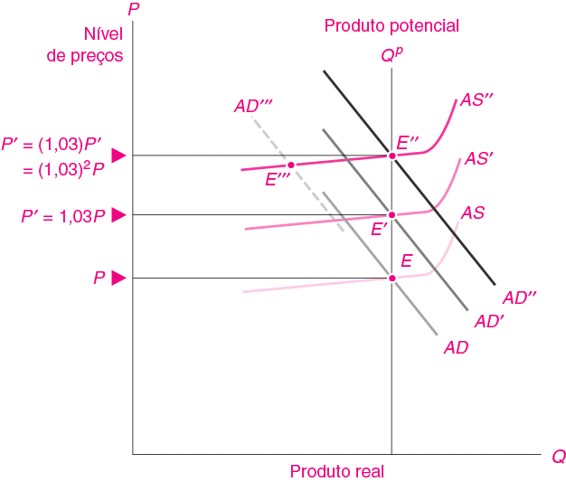
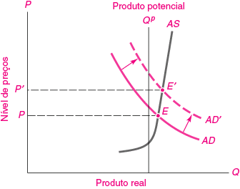
Inflação e AD/AS
Uma espiral ascendente dos preços e dos salários ocorre quando a oferta e a procura agregadas se deslocam juntas para cima
A inflação pela procura ocorre quando a despesa é demasiada para os bens que procura
9
Notes:
9

Slide 10
Políticas Anti-Inflacionistas
Perda de produto e de emprego para manter a estabilidade de preços (custo elevado para a sociedade).
Políticas de rendimentos baseadas em acções governamentais credíveis, seja por persuasão verbal ou por controlos legais e incentivos (baixo custo).
. Controlo de salários ou orientações para salários e preços acompanhados de políticas restritivas
. Estratégia de mercado baseada na concorrência
. Políticas de rendimentos baseadas em impostos
. Políticas de remunerações baseadas na partilha de lucros
10
Notes:
10

Slide 11
Emprego e Inflação em Portugal
7,8% no último trimestre de 2008
8,5% em Março de 2009
10,5% em Março de 2010
11,1% em Março de 2011
(Fonte: Eurostat)
2,6% no final de 2008
A taxa de inflação portuguesa de 2009 foi 0,1%
3,9% anual em Março 2011
(Fonte: Eurostat)
11
Notes:
11

Slide 12
Quantificação do Desemprego
Define-se Taxa de Desemprego como:
População activa t – População empregada t
População activa t
u_{t} =
A população desempregada é constituída pela população activa com condições de estar empregue e que não trabalha.
Consideram-se apenas os indivíduos que fizeram diligências concretas para encontrar emprego.
. Empregados
. Desempregados
. População Activa
. Não integrantes na População Activa (População não activa)
12
Notes:
12

Slide 13
Desemprego
Tipos de Desemprego:
. Desemprego Voluntário vs Involuntário
. Desemprego Friccional
. Desemprego Estrutural
. Desemprego Cíclico
Impactos do Desemprego:
. Impacto Económico
. Impacto Social
Propostas para redução desemprego:
. melhoria de informação no mercado de trabalho
. melhoria da educação e da formação
. melhoria dos incentivos para trabalhar
13
Notes:
13

Slide 14
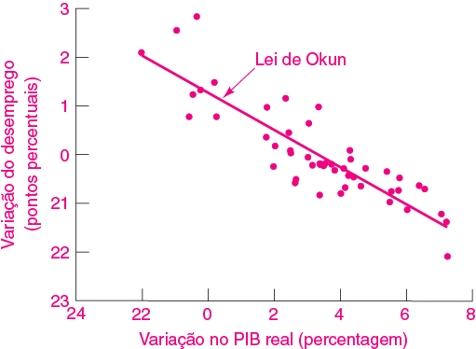
Lei de Okun
Segundo a Lei de Okun,
“ por cada 2% de redução do PIB relativamente ao PIB potencial, a taxa de desemprego aumenta 1%”
Diminuição do PIB_{real} (Recessão) => aumento da taxa de desemprego
Ilustração da Lei de Okun, 1955-2002
14
Notes:
14

Slide 15
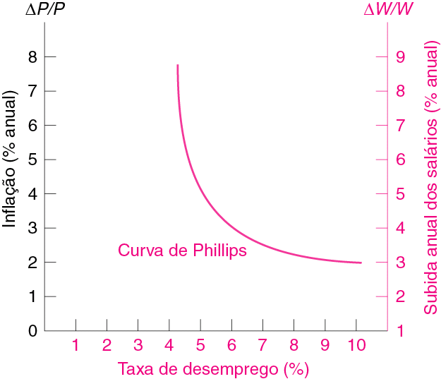
Curva de Phillips
A curva de Phillips de curto prazo representa o antagonismo entre a inflação e o desemprego
15
Notes:
15

Slide 16
Curva de Philips
A curva de Phillips ilustra a relação de curto prazo entre inflação dos salários nominais e desemprego.
A curva de Phillips mostra as combinações de cp de desemprego e inflação que aparecem quando a procura agregada movimenta a economia ao longo da curva AS.
Quanto maior a AD por bens e serviços, maior é o produto da economia e maior é o nível geral de preços.
Um nível de produto mais alto resulta num nível de desemprego mais baixo.
16
Notes:
16

Slide 17
Curva de Philips e AS/AD
(a) O modelo de AS e AD
(b) Curva de Phillips
Taxa de
Curva de
Inflação
Oferta agregada
(% por ano)
de Curto Prazo
B
6
B
106
102
A
Procura
A
Agregada elevada
2
Procura Agregada
Phillips curve
baixa
0
7,500
8,000
Quantidade
0
4
7
Desemprego
(Desemprego
(Desemprego
do Produto
(produto
(produto
(%)
é 7%)
é 4%)
é 8,000)
é 7,500)
17
Notes:
17

Slide 18
Curva de Phillips e Curva da Oferta Agregada
Inflation
Inflation
B
B
AS
A
A
C
C
desemprego
Output
(a) Curva de Phillips
(b) Oferta Agregada

Slide 19
A Quebra da Curva de Phillips
Taxa de Inflação
(% por ano)
10
8
Caracol de Phillips
6
1973
1971
1969
1970
4
1968
1972
1966
Caracol de Phillips
1967
2
1962
1965
1964
1961
1963
0
1
2
3
4
5
6
7
8
9
10
Taxa de Desemprego
(%)
Copyright © 2004 South-Western

Slide 20
Choques da Oferta e Curva de Philips
Nos anos 1970, os decisores de política económica tinham duas escolhas quando a OPEP aumentou os preços do petróleo:
. Combater o desemprego expandindo a procura agregada e acelerando a inflação (política de acomodação)
. Combater a inflação contraindo a procura agregada e provocando um desemprego ainda maior
Para reduzir a inflação os decisores políticos têm que perseguir políticas contraccionistas (diminuição do produto)
Quando o Banco Central reduz o crescimento da oferta de moeda, dá-se uma contracção da procura agregada.
O que reduz a quantidade de bens e serviços que as empresas produzem e
leva a um aumento no desemprego.
Custos de reduzir a inflação!
20
Notes:
20

Slide 21
Bibliografia
Fernandes, António J.; Pereira, Elisabeth T.; Bento, João P.C.; Madaleno, Mara & Robaina, Margarita (2019), Introdução à Economia: Teoria e Prática, Edições Silabo.

